Slide 1
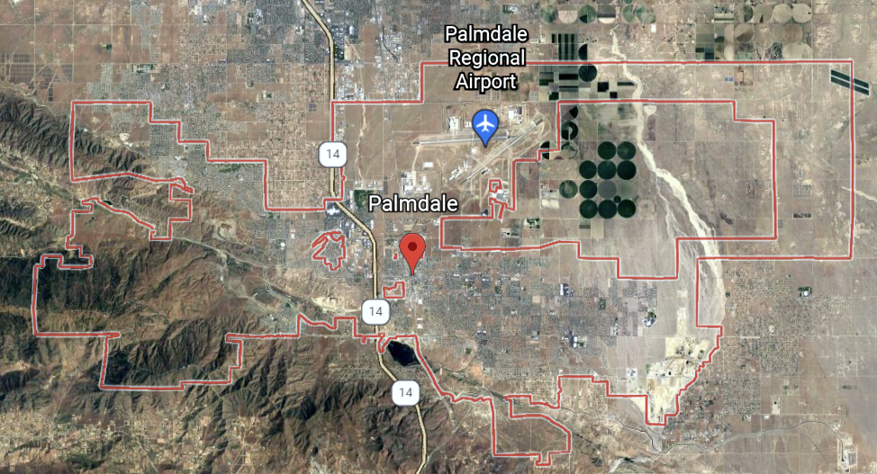
Taller de Redistribución de Distritos National Demographics Corp.
Ciudad de Palmdale

Slide 2
Traducción al Español Disponible
Se Está Grabando la Reunión

Slide 3
Introducciones

Slide 4
Objetivos de Hoy
Aprendes de los Expertos
Los Expertos te Escuchan
Descripción General de las Herramientas de Mapeo
Tiene la Facultad de Dar Comentarios Efectivos

Slide 5
Por Qué Debería Importarle
La democracia funciona mejor cuando la gente está comprometida.
Ustedes son expertos en la comunidad.
Eres un experto en to barrio.
Una oportunidad única en una década.

Slide 6
Programa de Hoy
AGENDA: 5:30 p.m. – 7:00 p.m.
Proceso, Reglas y Metas
Herramientas de Mapeo
Vecindarios / Comunidades de Interés
Próximos Medidas

Slide 7
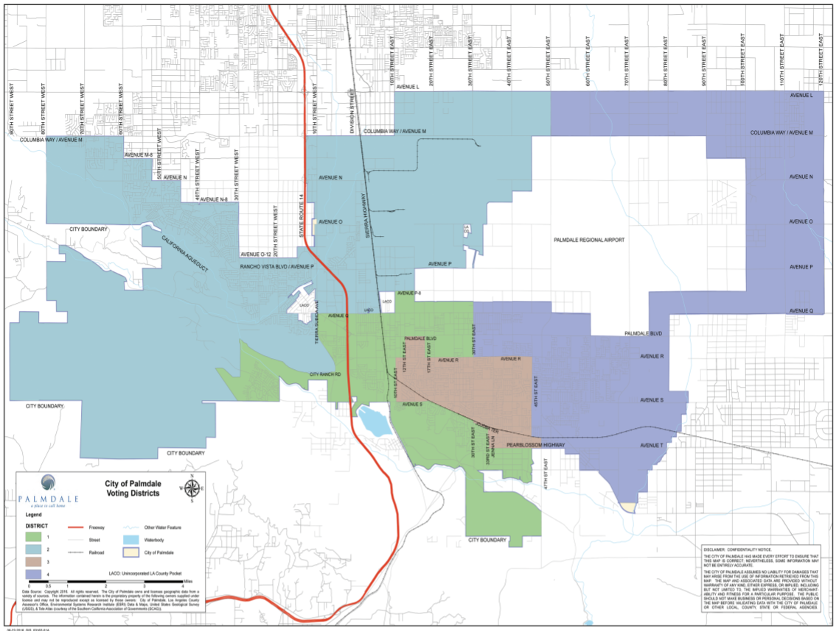
Mapa de Distritos Actuales

Slide 8
Cronología de Redistribución de Distritos
Fecha | Evento
23 de agosto de 2021 | Se reúne la Comisión Asesora de Redistribución de Distritos (ARC)
14 de septiembre de 2021 | Primera Audiencia Pública
20 de septiembre de 2021 | California publicará datos oficiales de redistribución de distritos
12 de octubre de 2021 16 de octubre de 2021 25 de octubre de 2021 | Talleres Comunitarios para hacer demostraciones de herrammeintas de mapeo y recibir comentarios del público
3 de noviembre de 2021 12 de enero de 2021 2 de febrero de 2021 | Audiencias Públicas
17 de abril de 2021 | Fecha límite legal para que el Consejo adopte un nuevo mapa de distrito
Horario completo está disponible en línea en DrawPalmdale.org

Slide 9
Requisitos Legales y Otros Objetivos
1. Ley Federal
2. Ley de California
3. Otras Metas
Garantizar la igualdad de población
Cumplir con la Ley Federal de Derechos Electorales
Prevenir la manipulación racial
Asegurar la contiguidad geográfica
Minimizar la división de vecindarios y "comunidades de interés"
Cree límites fácilmente identificables
Mantener la compacidad
No "favorezca ni discrimine a un partido político"
Minimizar los cambios en los ciclos electorales
Respete las elecciones de los votantes
Conservar el núcleo de los distritos existentes
Anticipar el crecimiento futuro
No evite una población cercana para acoger a una población más distante

Slide 10
Resumen Demográfico de los Distritos Existentes
Distritos Actuales de Palmdale – Censo de 2020
Distrito |  | 1 | 2 | 3 | 4 | Total
2020 | Población Total | 44,930 | 41,484 | 41,631 | 42,349 | 170,394
 | Desviación del ideal | 2,332 | -1,115 | -968 | -250 | 3,446
 | % de Desviación | 5.47% | -2.62% | -2.27% | -0.59% | 8.09%
Población Total de 2020 | % Hisp | 61% | 40% | 72% | 73% | 62%
 | % NH Blanco | 14% | 34% | 11% | 9% | 17%
 | % NH Negro | 18% | 13% | 11% | 13% | 14%
 | % Asiático Americano | 4% | 9% | 3% | 3% | 5%
Población Ciudadana en Edad de Votar | Total | 23,057 | 25,655 | 21,933 | 22,783 | 93,428
 | % Hisp | 53% | 33% | 61% | 62% | 52%
 | % NH Blanco | 24% | 44% | 20% | 17% | 27%
 | % NH Negro | 17% | 13% | 13% | 17% | 15%
 | % Asiático/Pac.Isl. | 5% | 9% | 5% | 4% | 6%
Cada uno de los 4 distritos debe contener aproximadamente 42,598 personas

Slide 11
Fuera de los Vecindarios: Definición de “Comunidades de Interés”
Según el Código Electoral de California, “comunidad de interés” tiene una definición muy específica en la contexto de la redistribución de distritos:
Las definiciones de "comunidades de interés" no incluyen las relaciones con partidos políticos, titulares o candidatos políticos.
Una “comunidad de interés” es una población que comparte intereses sociales o económicos que deben incluirse dentro de un solo distrito para los propósitos de su representación justa y efectiva.

Slide 12
¿Que Define a Mi Comunidad?
→ ¿Debería mantenerse unida mi comunidad en UN distrito?
¿Qué nos une? |  | ¿Donde estamos?
Intereses o experiencias comunites Problemas o inquietudes similares Cultura, lengua, historia compartidas | + | Áreas alrededor de parques, escuelas u otros puntos de referencia. Delimitado por carreteras, carreteras principales, vías fluviales, colinas, etc.

Slide 13
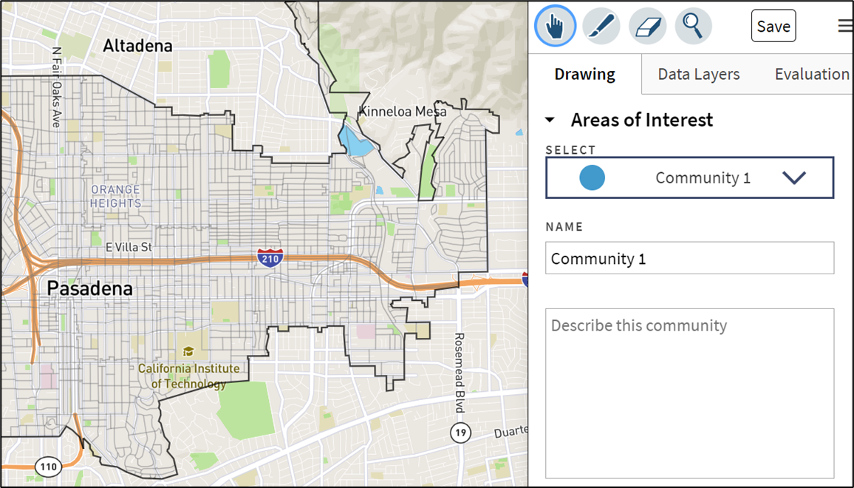
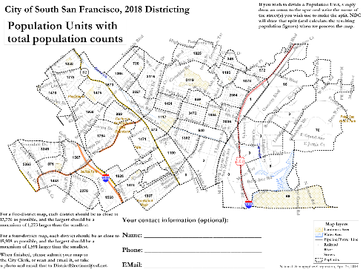
Herramientas de Mapeo Públicos
Utilice las herramientas para dibujar su comunidad de interés, el distrito que desea para su área o un mapa complete de la ciudad.
DistrictR: Herramienta de mapeo fácil de usar
Kit de Participación en Papel: Herramienta simple en papel
Las herramientas de mapeo de Palmdale se lanzarán en octubre

Slide 14
Preguntas y Respuestas con sus Anfitriones

Slide 15
Tu Turno – Comunidades de Interés
¿Quién es parte de tu comunidad?
¿Cuáles son algunos lugares significativos en los que su comunidad reconoce o se reúne?
¿Cuáles son algunas de las preocupaciones comunes que comparte con un grupo?
¿Cuáles son algunas de las características culturales comunes que unen a una comunidad?
¿Cuáles son los rasgos comunes relacionados con el trabajo que unen a una comunidad?
¿Qué tiene de importante el entorno físico?
¿Qué áreas se benefician de permanecer juntas en un distrito?
Tus pensamientos pasarán a formar parte del registro.

Slide 16
Próximos Talleres Comunitarios
Fecha | Donde
12 de octubre de 2021 5:30 PM | Taller Comunitario de Distrito 1 Holiday Inn 38630 5th Street West
16 de octubre de 2021 1:00 PM | Taller Comunitario de Distrito 4 Escuela Secundaria Knight 37423 70th Street East
16 de octubre de 2021 5:00 PM | Taller Comunitario de Distrito 3 Centro de Recreación del Parque Palmdale Oasis 3850 East Avenue S
25 de octubre de 2021 6:00 PM | Taller Comunitario de Distrito 2 Centro de Recreación del Parque Marie Kerr 2723-A West Rancho Vista Blvd.

Slide 17
Próximos Medidas
Fecha | Evento
23 de agosto de 2021 | Se reúne la Comisión Asesora de Redistribución de Distritos (ARC)
14 de septiembre de 2021 | Primera Audiencia Pública
20 de septiembre de 2021 | California publicará datos oficiales de redistribución de distritos
12 de octubre de 2021 16 de octubre de 2021 25 de octubre de 2021 | Talleres Comunitarios para hacer demostraciones de herrammeintas de mapeo y recibir comentarios del público
3 de noviembre de 2021 12 de enero de 2021 2 de febrero de 2021 | Audiencias Públicas
17 de abril de 2021 | Fecha límite legal para que el Consejo adopte un nuevo mapa de distrito
Horario completo está disponible en línea en DrawPalmdale.org

Slide 18
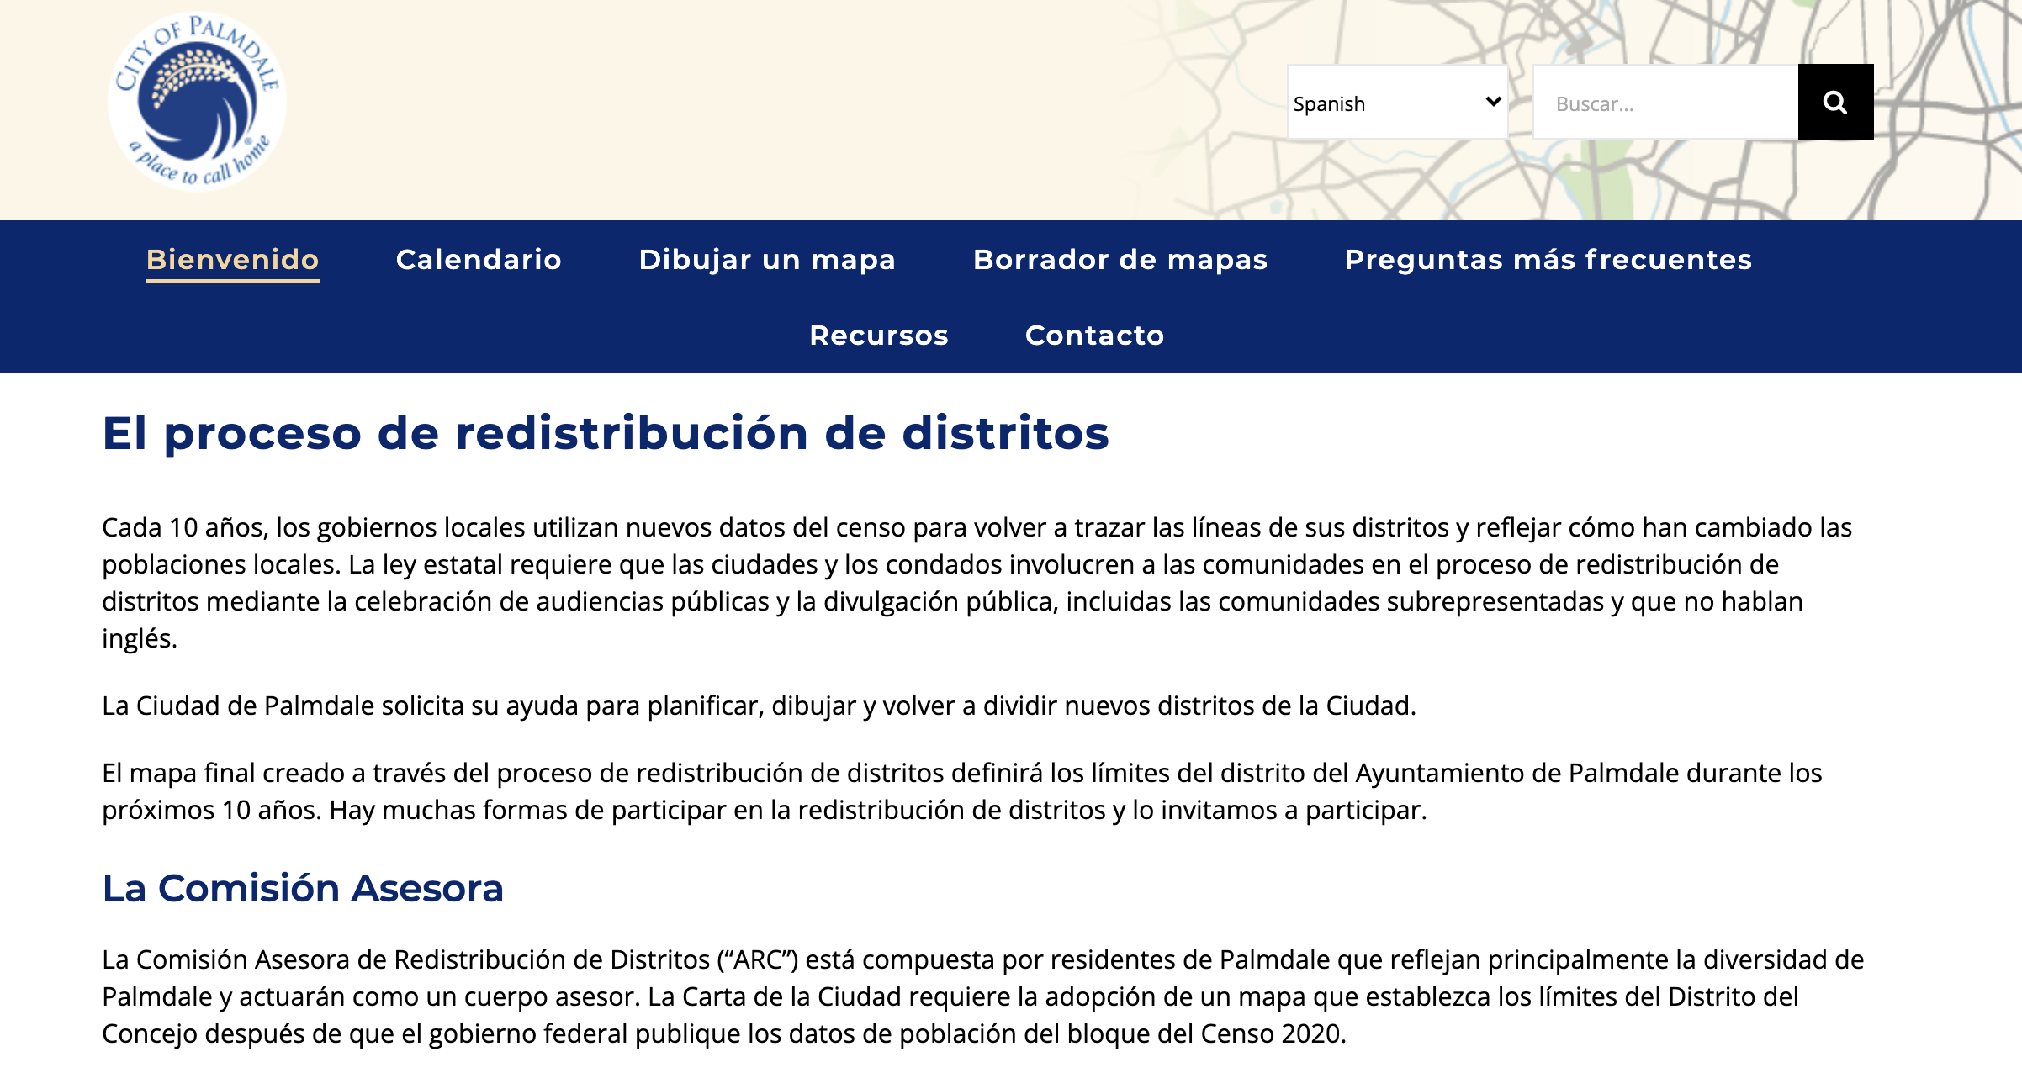
Comparta sus Pensamientos y Continúe Participando
Próxima Audiencia: 3 de noviembre de 2021 a las 7:30pm
Sitio Web: DrawPalmdale.org
Correo Electrónico: redistrict2021@cityofpalmdale.org

